Slide 1
LES SERVICES D'INTERNET
CETTE PRÉSENTATION EST ÉLABORÉE PAR :
HOUMEL AMAR 07
Clique ici

Slide 2
PRINCIPAUX SERVICES OU FONCTIONS D'INTERNET
Accès à des sites d'information en mode (WWW).
Courrier électronique (Email).
Transfert de fichiers (fonction FTP).
Retour
1
2
3

Slide 3

1-ACCÈS À DES SITES D'INFORMATION EN MODE (WWW)
(Word Wide Web) est un système
d'information réparti, basé sur des
documents en hypertexte.
Retour

Slide 4

2- COURRIER ÉLECTRONIQUE (EMAIL)
Service permettant l'échange de messages ou de documents informatisés entre utilisateurs de réseaux locaux et grandes distances (notamment Internet).
Retour

Slide 5
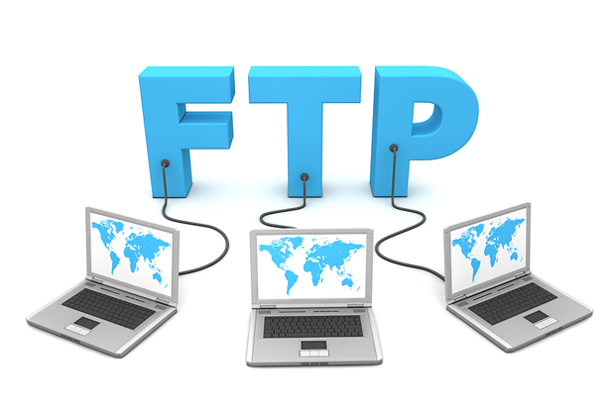
3- TRANSFERT DE FICHIERS (FONCTION FTP)
  (File Transfer Protocol). Protocole en vigueur sur Internet qui permet la
  transmission de n'importe quel fichier d'un ordinateur à un autre.
Retour

